Slide 1
Seconde 8
Chapitre 4: Les statistiques
M. FELT

Slide 2

Chapitre 4: Les statistiques

Slide 3

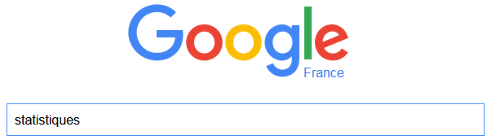
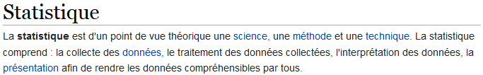
Chapitre 4: Les statistiques

Slide 4
I. Vocabulaire
La population désigne l’ensemble sur lequel porte l’étude statistique.
Un individu est un élément de cette population.
L’ensemble des données recueillies s’appelle la série statistique.
La série statistique énumère des propriétés des individus de la population, appelés caractères.
Un caractère peut être quantitatif ou qualitatif.
Un caractère quantitatif peut être discret ou continu.

Slide 5


I. Vocabulaire
Exemple:
Population: les « petits seconde 8 » (Monsieur Valente).
Caractère:
28 | 3

Slide 6
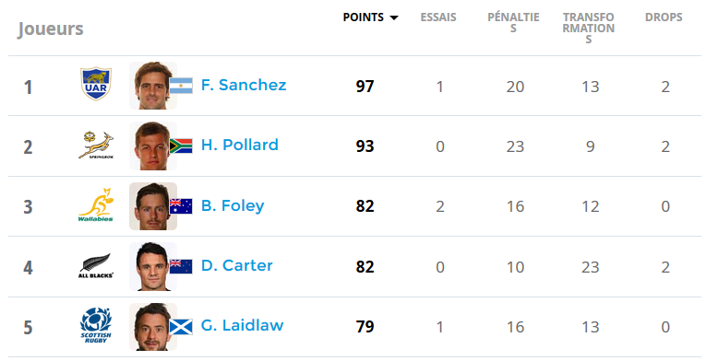
I. Vocabulaire
Exemple:
Population: les joueurs de la coupe du monde.
Caractère: nombre de points marqués.

Slide 7
I. Vocabulaire
Exemple:
Population: les joueurs du XV de France.
Caractère: poids des joueurs.
[ 77 ; 140 ]

Slide 8
I. Vocabulaire
Dans une série statistique:
  L’effectif d’une valeur est le nombre d’individus ayant cette valeur.
  La fréquence d’une valeur est le quotient de l’effectif de la valeur par l’effectif total: c’est un nombre compris entre 0 et 1
  Les effectifs cumulés croissants donnent les effectifs des valeurs inférieures à chaque valeur du caractère.

Slide 9
I. Vocabulaire
Date d’envoi du DM Algobox
Date | Effectif | Fréquence | Effectif cumulé
Avant vendredi | 4 | 4/31 | 4
entre vendredi et samedi 20h00 | 9 | 9/31 | 13
Entre samedi 20h01 et 00h00 | 11 | 11/31 | 24
Entre dimanche et ce matin | 1 | 1/31 | 25
Non rendu | 6 | 6/31 | 31
Total | 31 | 1 | 31

Slide 10
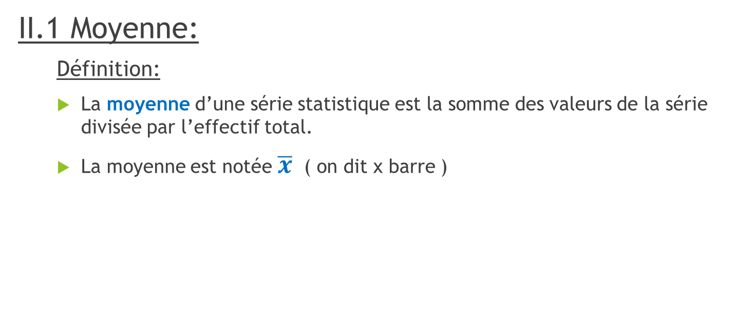
II. Indicateurs de position
II.1 Moyenne:
  Définition:
  La moyenne d’une série statistique est la somme des valeurs de la série divisée par l’effectif total.
  La moyenne est notée $\overline{x}$ ( on dit x barre )

Slide 11



II. Indicateurs de position
II.1 Moyenne:
  Exemple:
  Milieu de 2 points:
$$a$$
$$b$$
$$\overline{x}=\frac{a+b}{2}$$

Slide 12
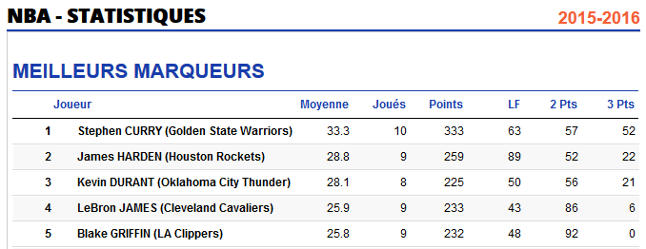
II. Indicateurs de position
II.1 Moyenne:
  Exemple: NBA

Slide 13
II. Indicateurs de position
II.2 Médiane:
  Définition:
  La médiane m d’une série statistique est une valeur du caractère étudié telle que la moitié de l’effectif ait des valeurs inférieures à m et l’autre moitié des valeurs supérieures à m.

Slide 14

II. Indicateurs de position
II.2 Médiane:
  Exemple:
1.20m
1.17m

Slide 15

II. Indicateurs de position
Moyenne Vs Médiane:
  31 x

Slide 16
II. Indicateurs de position
Une répartition possible:
  10 euros chacun.
Une autre répartition:
  Trier par âge.
  Médiane: 50% de la classe (les plus jeunes) à une somme <= 0

Slide 17
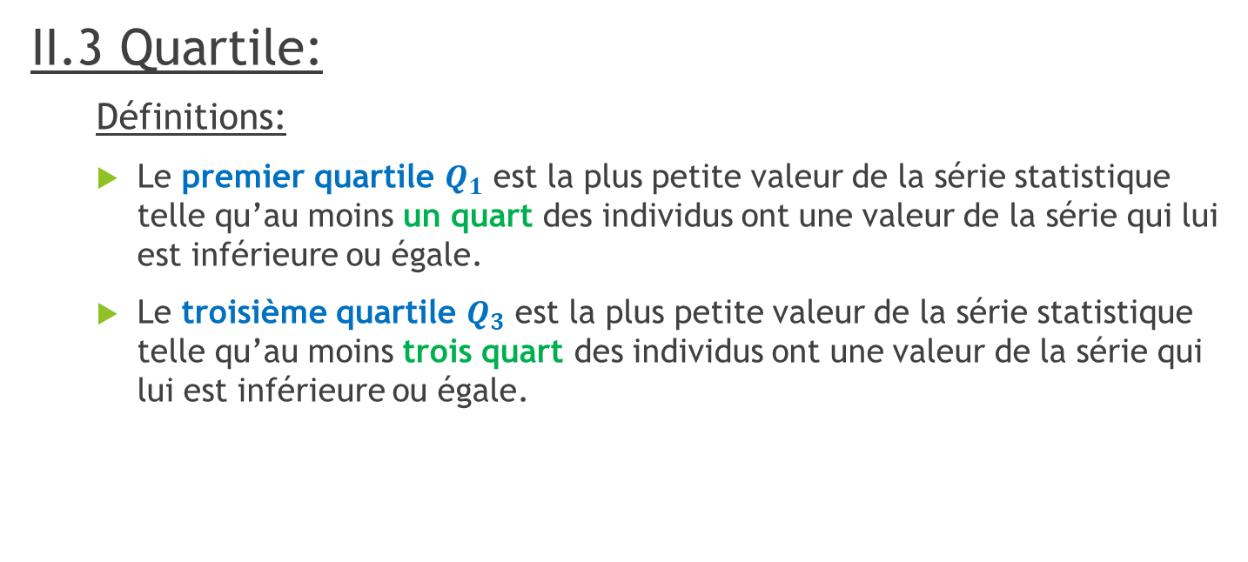
II. Indicateurs de position
II.3 Quartile:
  Définitions:
  Le premier quartile $Q_{1}$ est la plus petite valeur de la série statistique telle qu’au moins un quart des individus ont une valeur de la série qui lui est inférieure ou égale.
  Le troisième quartile $Q_{3}$ est la plus petite valeur de la série statistique telle qu’au moins trois quart des individus ont une valeur de la série qui lui est inférieure ou égale.

Slide 18
III. Indicateurs de dispersion
III.1 Etendue:
  Définitions:
  L’étendue d’une série statistique est la différence entre la plus grande valeur du caractère et la plus petite.

Slide 19

III. Indicateurs de dispersion
III.2 Intervalle interquartile:
  Définitions:
  L’intervalle interquartile est l’intervalle $[Q_{1} ;Q_{3}]$.
  L’écart interquartile est la longueur de l’intervalle interquartile.

Slide 20


IV. Résumé
Valeur du caractère
25%
25%
25%
25%
Valeur minimale
$$Q_{1}$$
$$Q_{3}$$
Valeur maximale
Médiane
Écart interquartile
Étendue

Slide 21
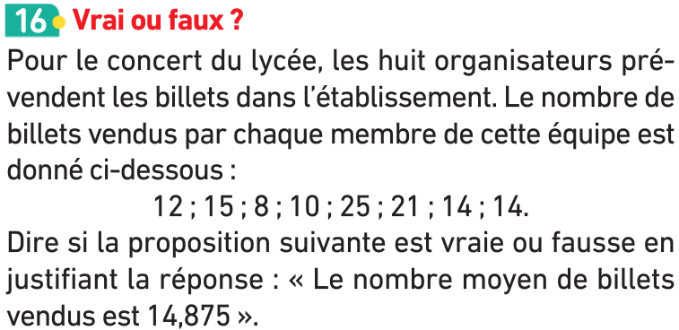
Exercice 16 page 171:

Slide 22
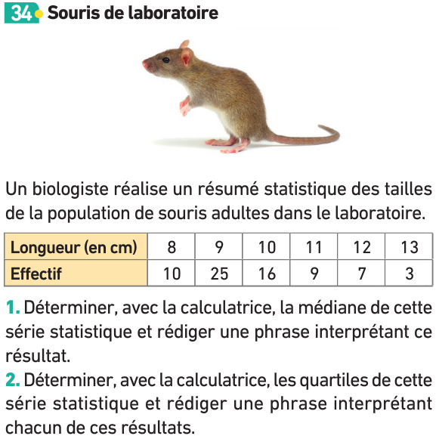
Exercice 34 page 172:

Slide 23
DS - Espace:
Tableur:

Slide 24
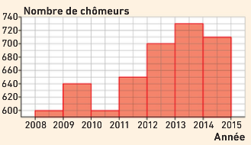
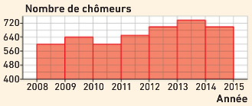
Exercice 13 page 170:
Maire
Opposition

Slide 25
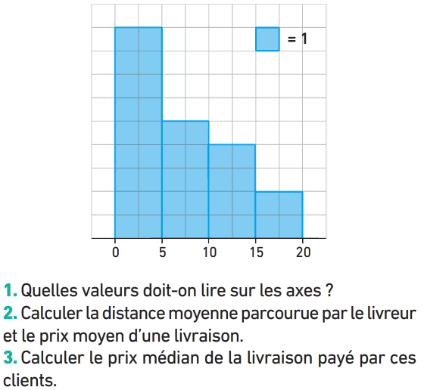
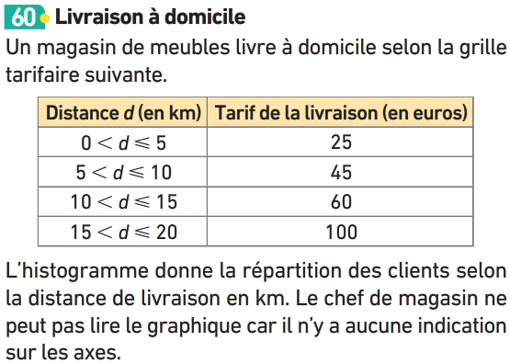
Exercice 60 page 176:
1. Sur l’axe des abscisses, on doit lire la distance de livraison en kilomètres, sur l’axe des ordonnées on ne doit rien lire, les effectifs sont déterminés en dénombrant le nombres de carreaux dans chaque rectangle.

Slide 26
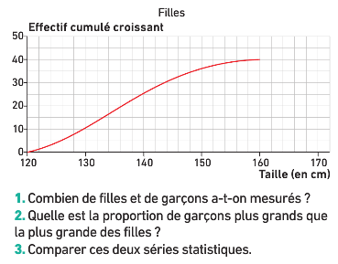
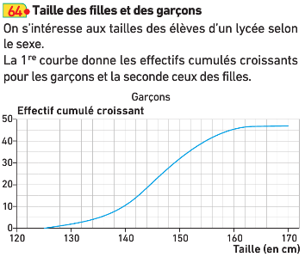
Exercice 64 page 176:

Slide 27
Devoir Maison: Mardi 1er décembre 9h00
Exercice 71 page 178:
Exercice 72 page 178:

Slide 28
La suite…

